Slide 1


Tiếng Việt
Tiếng Việt
Đọc mở rộng
Đọc mở rộng
Tuần 1

Slide 2
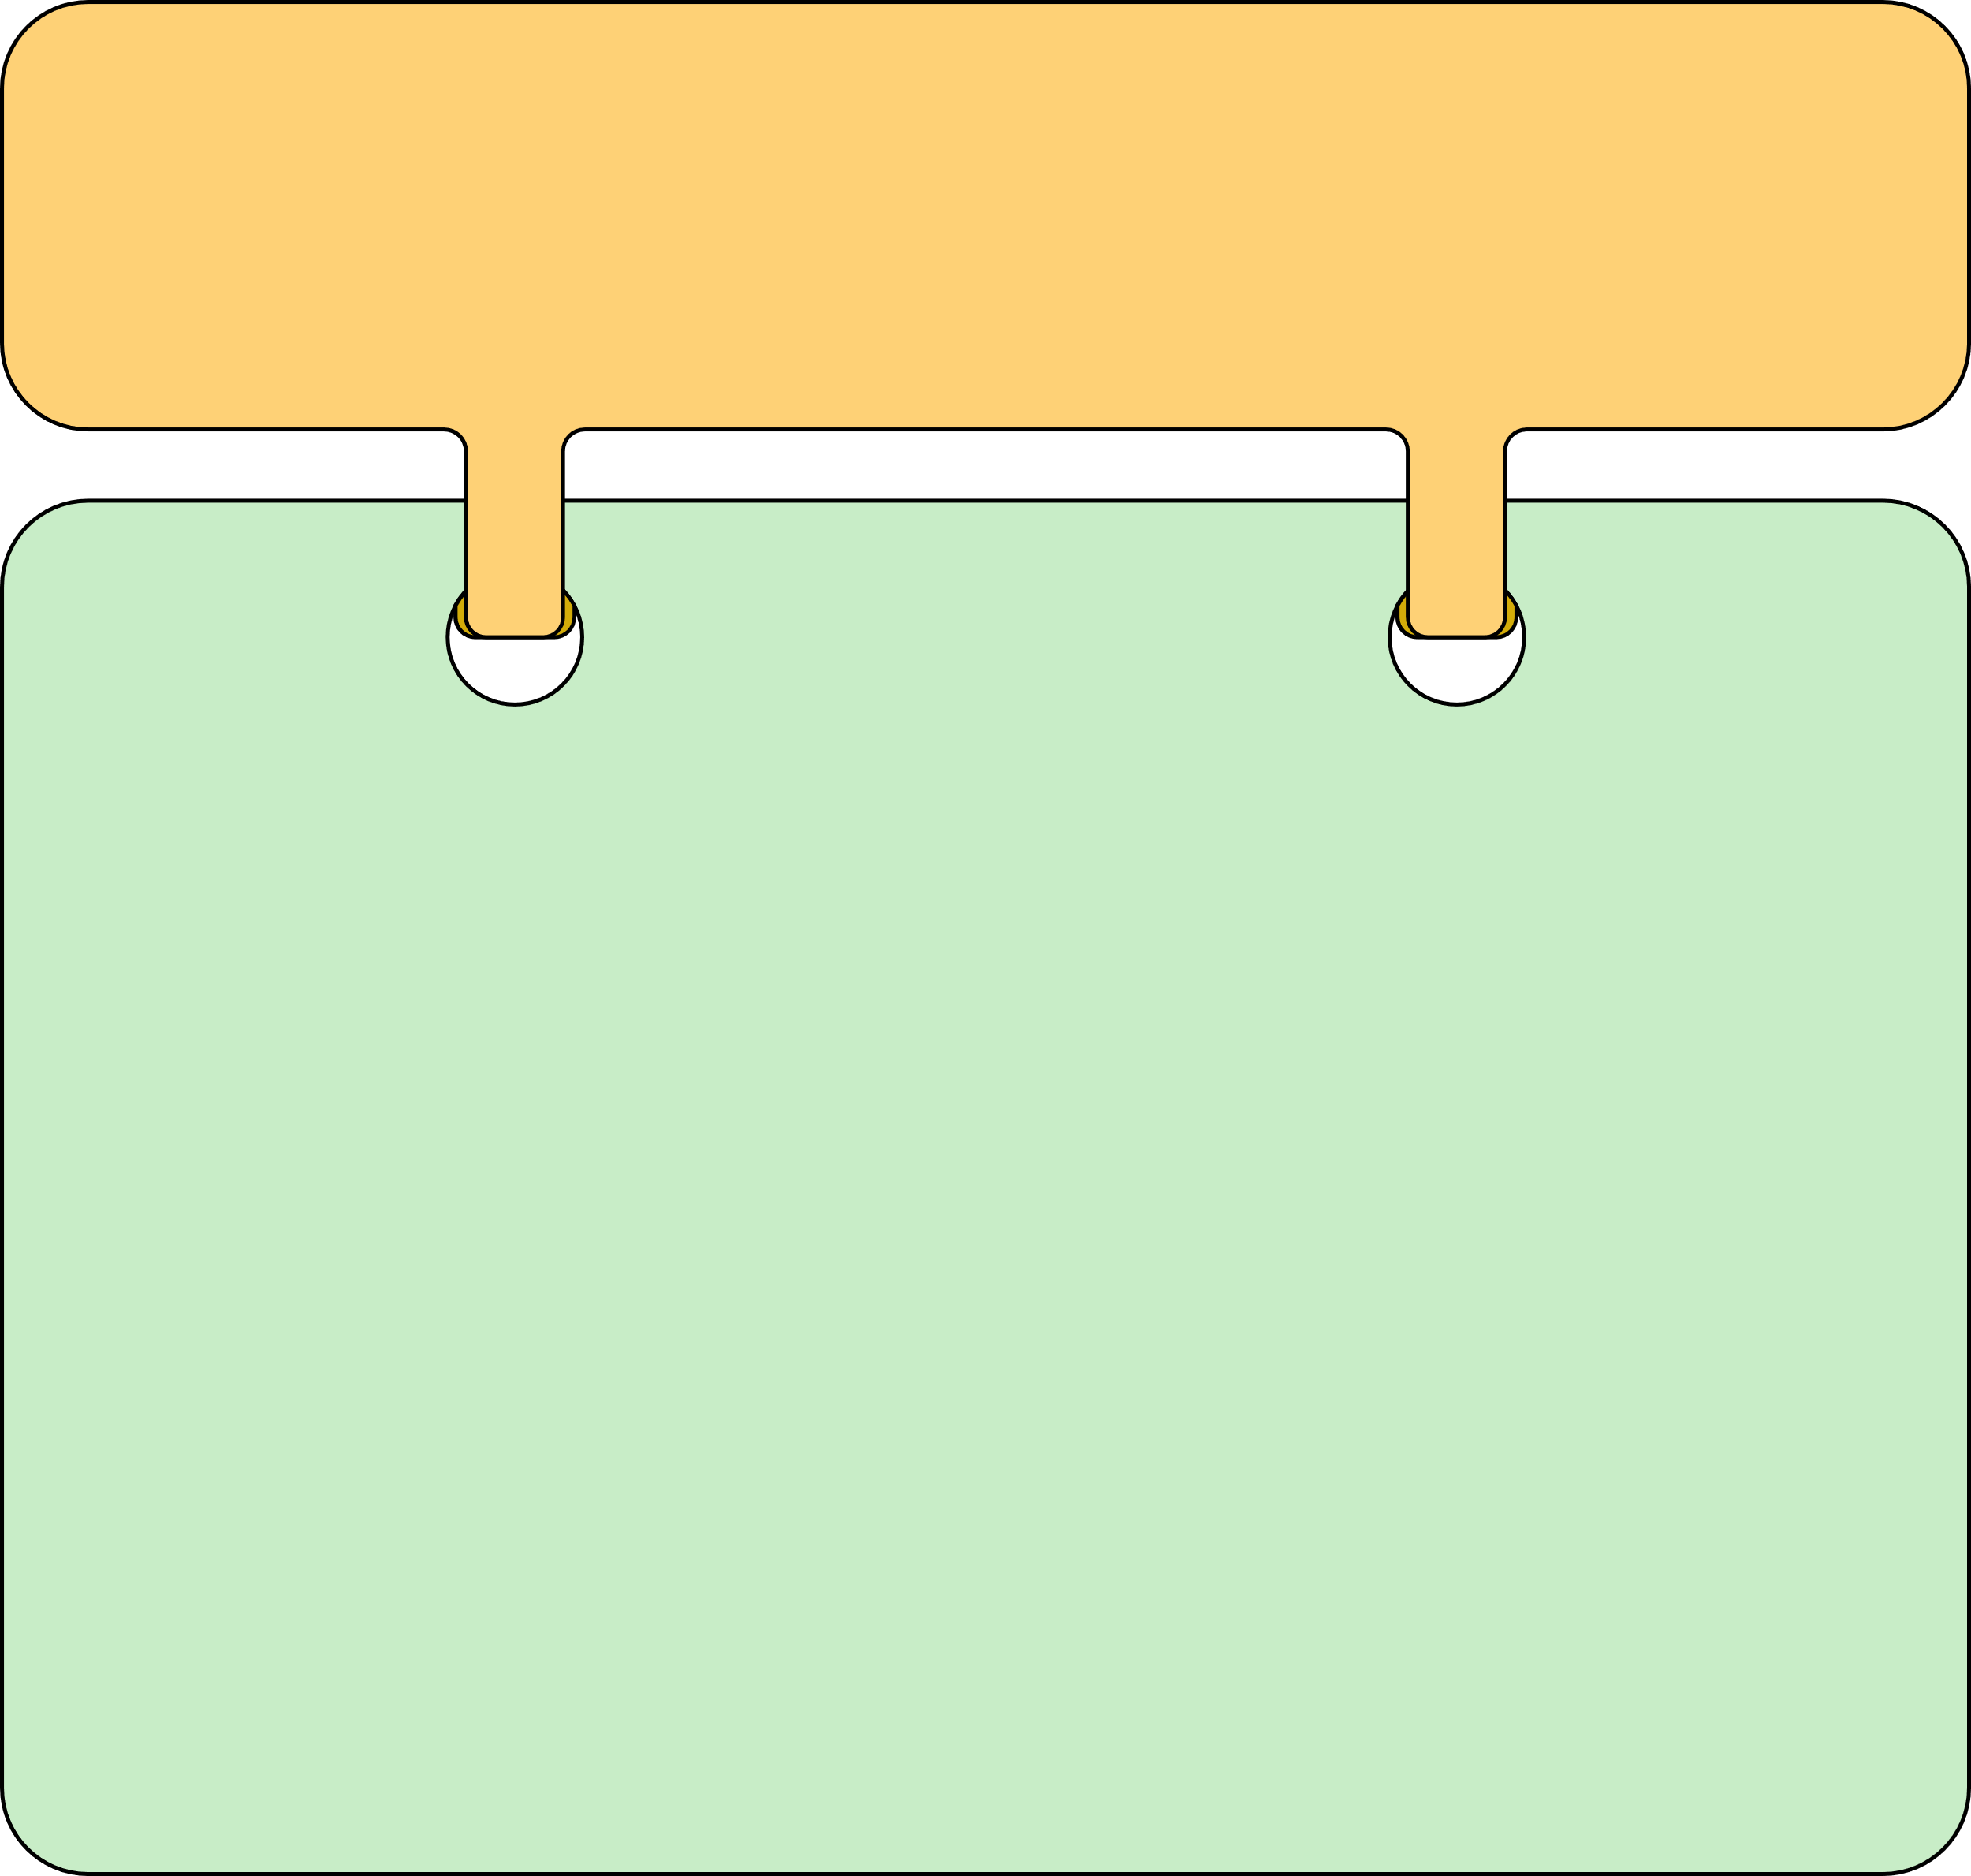
Nhiệm vụ 1
Đọc câu chuyện về thế giới tuổi thơ

Slide 3
Nhiệm vụ 2
Nhớ lại hoặc đọc lại câu chuyện về thế giới tuổi thơ em đã chuẩn bị
Viết phiếu đọc sách theo mẫu
Viết phiếu đọc sá ch theo mẫu trong sách, khuyế n khích HS sáng tạo

Slide 4
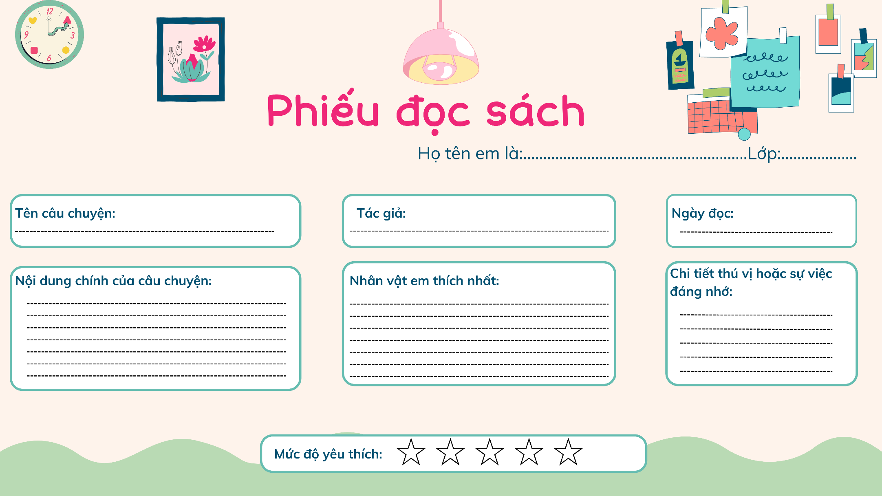
Nhiệm vụ 2
Viết phiếu đọc sách theo mẫu

Slide 5
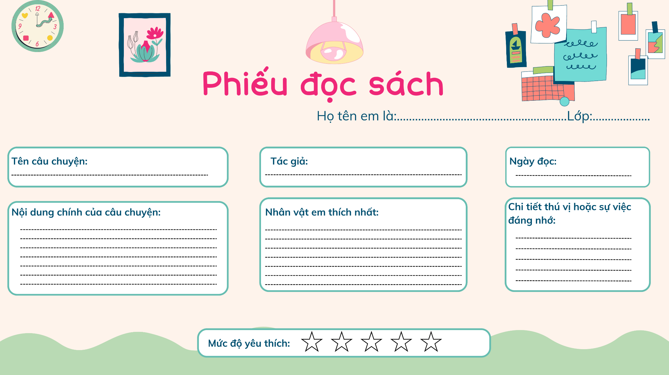
Nhiệm vụ 3
Trao đổi với bạn về câu chuyện đã đọc

Slide 6
TẠM BIỆT CÁC EM!
TẠM BIỆT CÁC EM!

